Slide 1

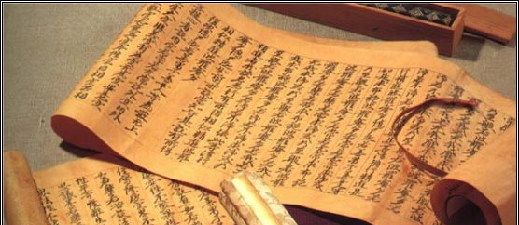
Церковный раскол
Зотова И.Е., учитель истории МБОУ «Лицей» г. Новомосковска Тульской области

Slide 2
Во второй половине XVII веке русское православие
пережило одно из самых трагических событий
в своей истории — церковный раскол.
В эти же годы произошло самое драматическое столкновение церковной и светской властей.
Каковы же причины раскола?
Кто в нем участвовал и каковы его последствия?
Чем было вызвано и чем завершилось противостояние церкви и государства?

Slide 3
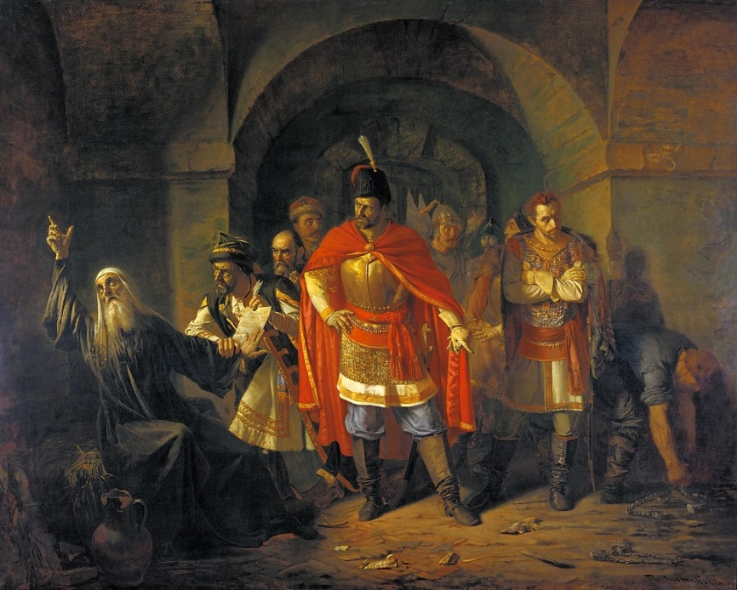
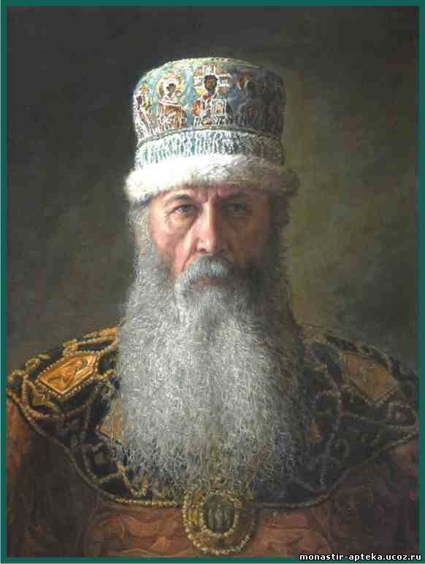
Церковь в годы Смуты
В годы Смуты авторитет Русской церкви резко возрос.
Церковь стала опорой в годину бедствий.
Патриарх Иов не признал власти Лжедмитрия I.
Патриарх Гермоген отверг власть поляков
и содействовал созыву ополчения,
заплатив за это смертью в тюрьме.
Церковь стала ведущей патриотической силой
?
Как сказалась Смута
на положении
Русской церкви?
Чистяков П.П. «Патриарх Гермоген отказывает полякам подписать грамоту»

Slide 4
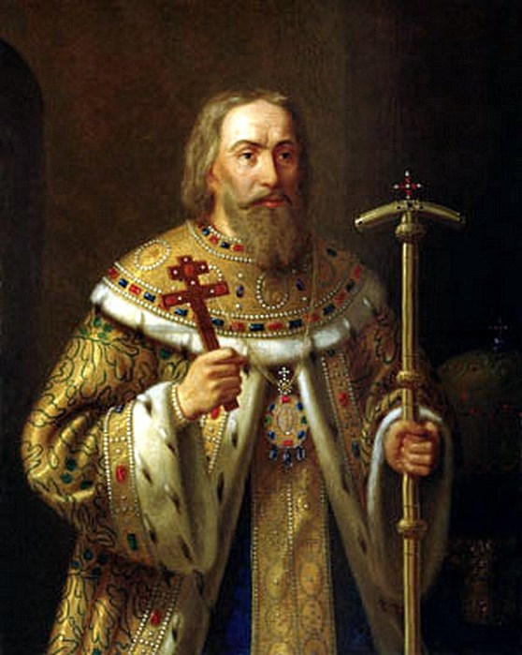
Церковь после Смуты
После Смуты наступило время наивысшего могущества церкви.
Главой церкви (патриархом) после возвращения в 1619 г. из польского плена был избран митрополит Филарет — отец царя Михаила.
Филарет являлся подлинным правителем государства. Как и царь, он именовался Великим Государем.
В 1633 г. Филарет умер.
Ему удалось значительно укрепить авторитет и власть царя Михаила Федоровича.
Патриарх Филарет

Slide 5
Но к середине XVII века в церкви накопился ряд нерешенных проблем.
С принятием Соборного уложения 1649 г. положение церкви ухудшилось (были несколько урезаны ее права).
Многие служители были обеспокоены падением нравов духовенства
Прихожане высказывали недовольство «многогласием» во время церковной службы, различиями в обрядах.
В церковных книгах при многократном переписывании накопилось много ошибок

Slide 6
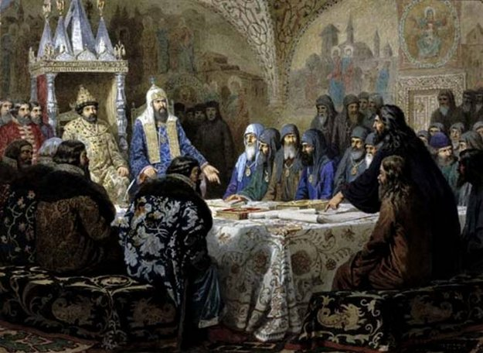
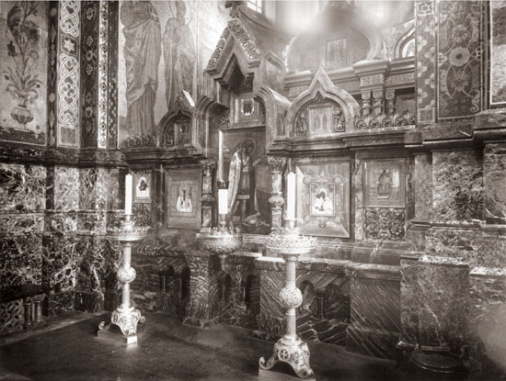
Ревнители древлего благочестия
Решением этих проблем занимался сложившийся в 40-х гг.
XVII в. в Москве кружок «ревнителей древлего благочестия».
В него вошли: царский духовник и протопоп кремлевского Благовещенского собора Степан Вонифатьев, протопоп Казанского собора Иван Неронов, царский постельничий Федор Ртищев, настоятель Новоспасского монастыря Никон, протопоп Аввакум Петров и другие.

Slide 7
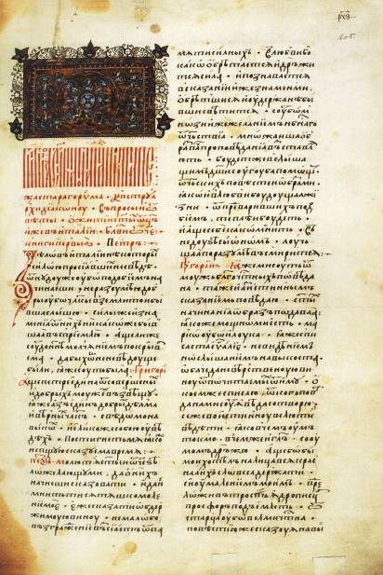
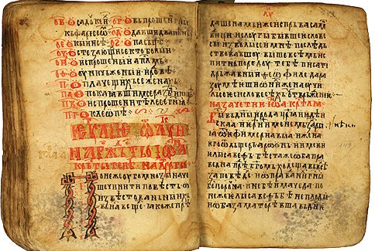
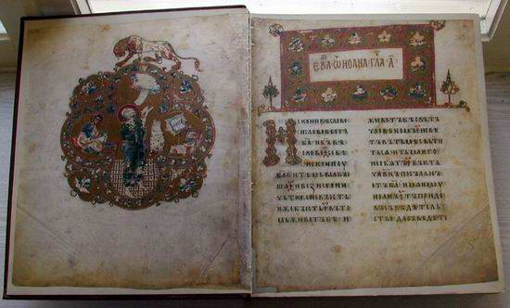
Рукописные богослужебные книги

Slide 8
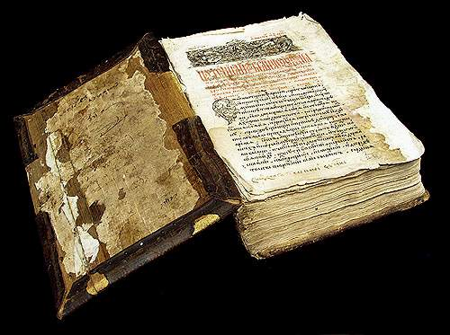
Старопечатные богослужебные книги
В чем состоит важнейшее
преимущество печатной
книги над рукописной
с точки зрения унификации
текста?
Каждая рукопись
содержит свои ошибки.
Все печатные книги
идентичны.
?
Учительное Евангелие. Вильна, 1582 г.
Типограф Василий Михайлович Гарабурда

Slide 9
Исправление церковных книг
Исправление церковных книг было необходимо.
Но как исправлять? По греческим образцам
или по древнерусским «харатейным» спискам?
В чем преимущество первого варианта?
Он позволял Русской церкви сблизиться с православными церквами греческого Востока, а России — стать лидером мирового православия, о чем мечтал Алексей Михайлович. На этом варианте настаивал прибывший в Россию иерусалимский патриарх Паисий.
?

Slide 10
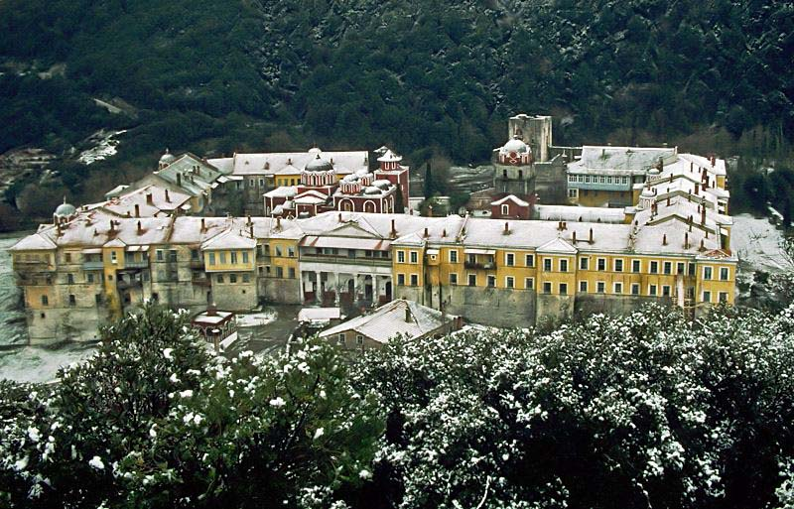
Исправление церковных книг
?
В чем недостаток исправления книг по греческим образцам?
С 988 г. русские и греческие обряды и книги стали сильно различаться.
Иверский монастырь на святой горе Афон в Греции

Slide 11
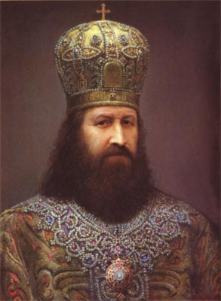
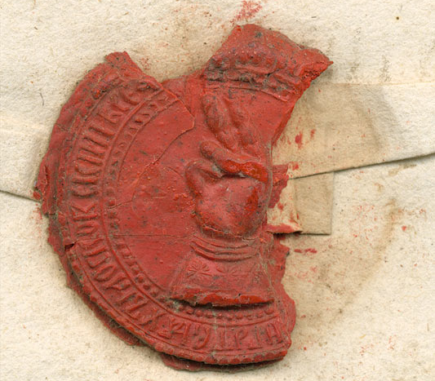
Патриарх Никон
Никон (в миру Никита Минов) родился в 1605 г. в семье мордовского крестьянина.
Служил приходским священником, но после смерти детей на 31-м году жизни постригся в монахи в Анзерском скиту Соловецкого монастыря.
Затем стал настоятелем Кожеозерского монастыря в Каргопольском уезде.
В 1646 г., будучи в Москве, сблизился
с ревнителями древлего благочестия
и царем Алексеем Михайловичем. Был назначен архимандритом придворного московского Новоспасского монастыря
Печать патриарха Никона

Slide 12
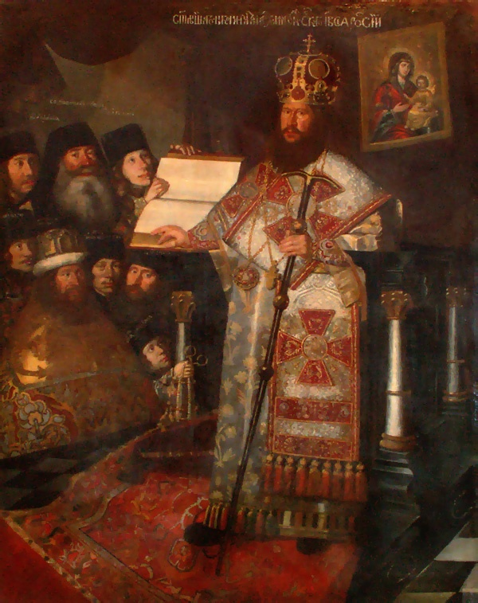
Патриарх Никон
В 1652 г. после смерти патриарха Иосифа Никон был избран патриархом Московским и всея Руси. Всего за шесть лет он прошел путь от игумена провинциального монастыря до предстоятеля Русской церкви.
Никон был суров и властен.
Он утверждал, что священство «преболе царства есть».
Пользуясь влиянием на молодого государя, Никон добился, чтобы его, как и царя, именовали «Великим Государем».

Slide 13
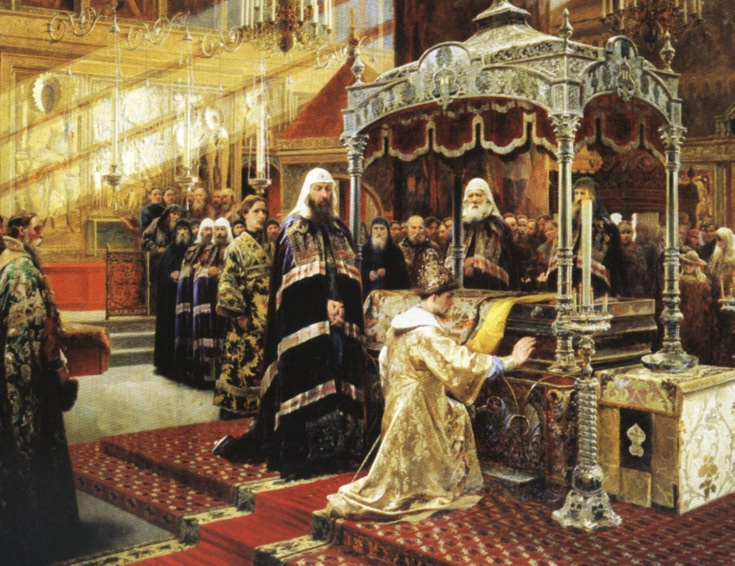
Царь Алексей Михайлович и Никон, архиепископ Новгородский, у гроба
чудотворца Филиппа, митрополита Московского. Худ. А. Литовченко.

Slide 14

Исправление церковных книг
Став в 1652 г.
патриархом,
Никон
решительно
начал церковную
реформу
по греческим
образцам.
Патриарх Никон предлагает новые богослужебные книги.
Худ. А. Кившенко.

Slide 15
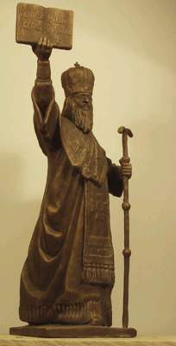
Реформа Никона 1653 – 1655 гг.
Троеперстное крещение вместо двоеперстного.
Троекратное пение «аллилуйя» вместо двукратного.
Написание «Иисус» вместо «Исус».
Поясные поклоны вместо земных.
Движение крестного хода в церкви против часовой стрелки (до середины XVII в. в церкви ходили «посолонь»).
Возвращение к единогласию за счет сокращения церковной службы.
Новые правила иконописания.
Патриарх Никон. Скульптор С.Г. Полегаев.

Slide 16
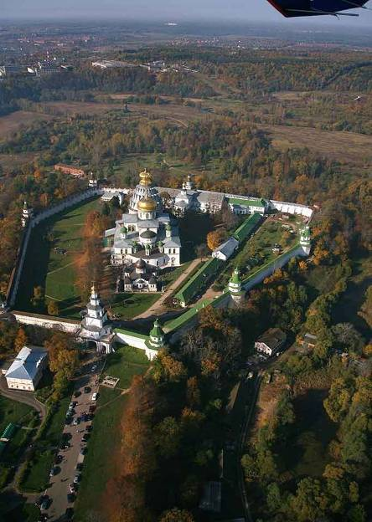
Новый Иерусалим
Никон видел Москву Вторым Иерусалимом, местом пребывания Божьей Благодати.
Под Москвой на Истре он выстроил Воскресенский Новоиерусалимский монастырь

Slide 17
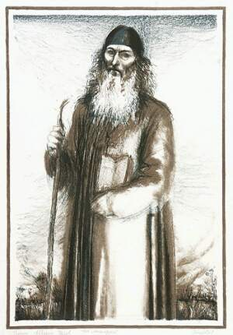
Раскол
Реформа вызвала сопротивление.
Патриарха обвиняли в том, что он
водит «новую веру», «латинство».
Злейшими врагами Никона стали
«ревнители древлего благочестия»,
особенно Иван Неронов и Аввакум
Петров.
Протопоп Аввакум.
Худ. Т. Быкова

Slide 18
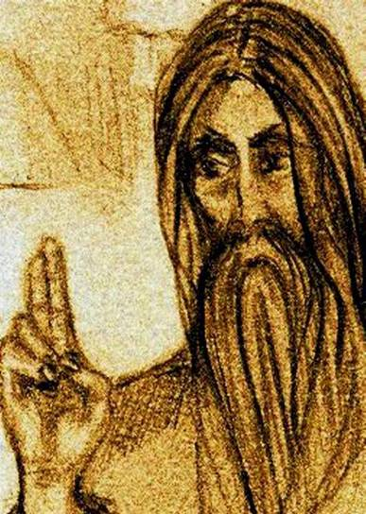
Протопоп Аввакум
Аввакума в 1653 г. сослали в Тобольск, затем в Якутск и Енисейский острог, а оттуда
— в Даурию, в Нерчинск.
Всю дорогу он прошел пешком,
через горы, по льду рек и озер,
терпел голод, холод, побои.
В пути умерли два его сына.
В 1664 г., после 10-летней ссылки Аввакум был возвращен в Москву, но за восстановление старых обрядов вновь сослан в Пустозерск.
Протопоп Аввакум.
Современный художник.

Slide 19
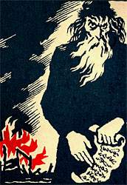
Протопоп Аввакум
В марте 1666 г. Аввакума привезли
в Москву для участия в церковном соборе. Соборным решением Аввакум был расстрижен, предан анафеме
и вновь сослан в Пустозерск.
В 1670 г. Аввакума и его спутников Епифания, Лазаря и Федора посадили в земляную тюрьму. Соратникам Аввакума вырезали языки и отрубили пальцы на правой руке.
В Пустозерске Аввакум написал свое «Житие» и многочисленные послания
и письма.
В 1682 г. Аввакума и его сподвижников сожгли заживо в срубе.
Протопоп Аввакум.
Современный художник

Slide 20
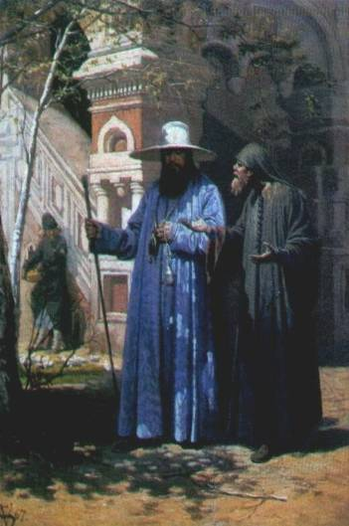
Конфликт Никона с царем
В 1658 г. между царем и патриархом
произошел конфликт.
Алексей Михайлович потребовал,
чтобы Никон впредь не именовался
Великим Государем.
Возмущенный Никон заявил, что не
желает быть патриархом «на Москве»,
и уехал в Новый Иерусалим. Однако
он не сложил патриаршего сана и не
позволил избрать нового патриарха.
Низложить патриарха не мог ни царь,
ни собор русского духовенства.
Россия оставалась без патриаршей
власти восемь лет.
Патриарх Никон в Новом
Иерусалиме. Худ. В. Шварц

Slide 21
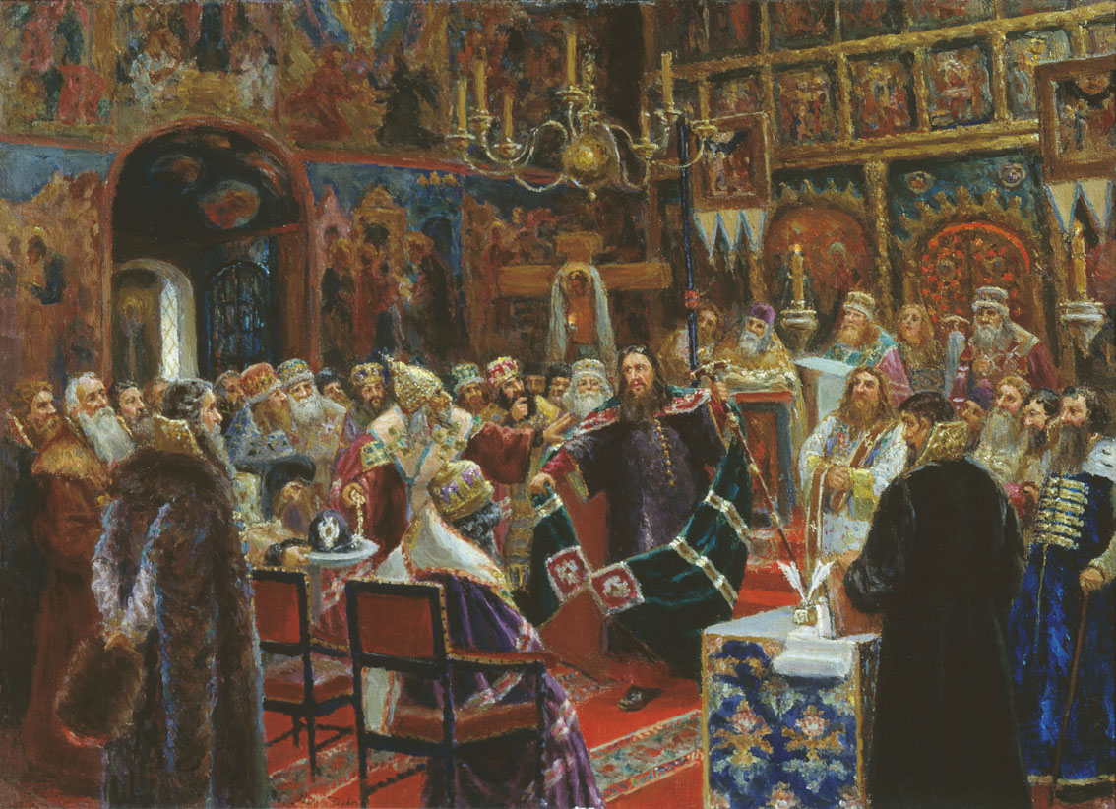
Низложение патриарха Никона
В 1667 г. церковный собор лишил Никона
патриаршего сана и предписал ему впредь именоваться
просто монахом Никоном, а не патриархом Московским.
Лишение Никона
на соборе
патриаршего сана.
Неизвестный
художник

Slide 22
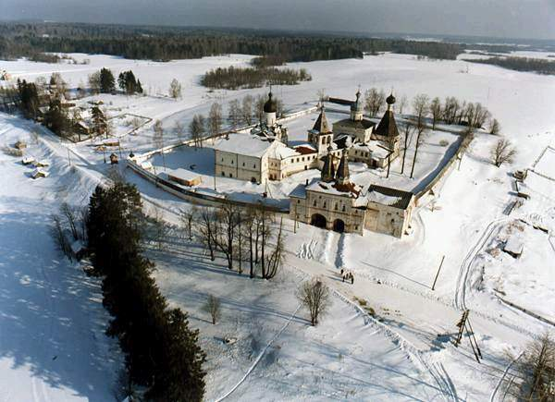
Ссылка Никона
Никон был лишен
патриаршего сана
и сослан
в отдаленный Ферапонтов монастырь
Ферапонтов монастырь зимой

Slide 23
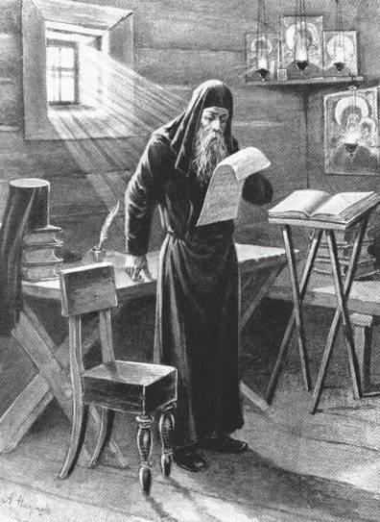
Ссылка Никона
В Ферапонтовом монастыре Никон прожил до 1676 г. Лишь в 1672 г. ему разрешили выходить из кельи и монастыря.
В 1676 г. новый царь Федор Алексеевич просил Никона простить Алексея Михайловича,
но тот отказался дать прощение «на письме» и заявил, что будет судиться с царем «в страшное пришествие Господне».
Патриарх Никон в ссылке
в Ферапонтовом монастыре

Slide 24
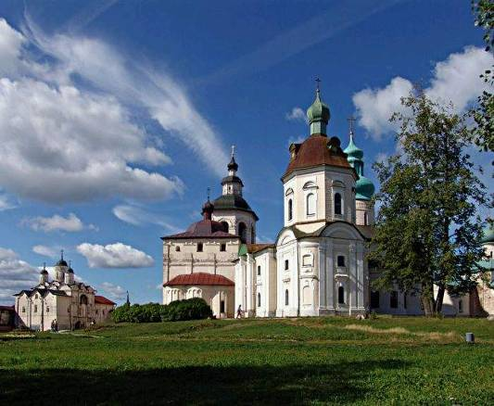
Ссылка Никона
В июне 1676 г. Никона перевели в суровое заточение в Кирилло-Белозерский монастырь.
В 1681 г. царь Федор Алексеевич, вопреки вражде патриарха Иоакима к Никону, приказал перевести опального патриарха в Воскресенский монастырь.
Но 17 августа 1681 г. Никон умер в дороге, на реке Которосли в Ярославле.
Кирилло-Белозерский монастырь,
место последнено заключения
патриарха Никона

Slide 25
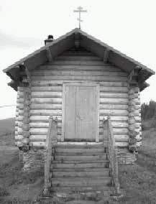
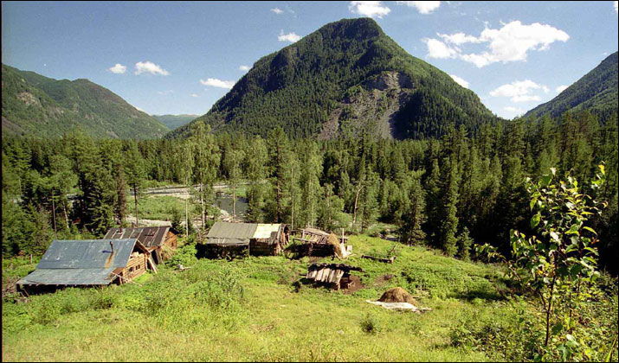
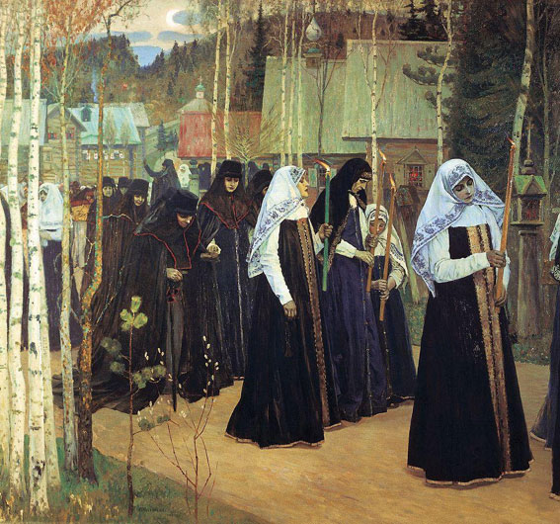
Старообрядчество
После низвержения Никона гонения на приверженцев старой веры не прекратились. Борьбу против них возглавил сам Алексей Михайлович.
Собор 1666–67 г. проклял староверие как «хулу на Господа». Начались жестокие преследования старообрядцев.
Старообрядцы основывали свои скиты в глухих местах на Севере, в Заволжье, на Урале.
Старообрядческий скит

Slide 26
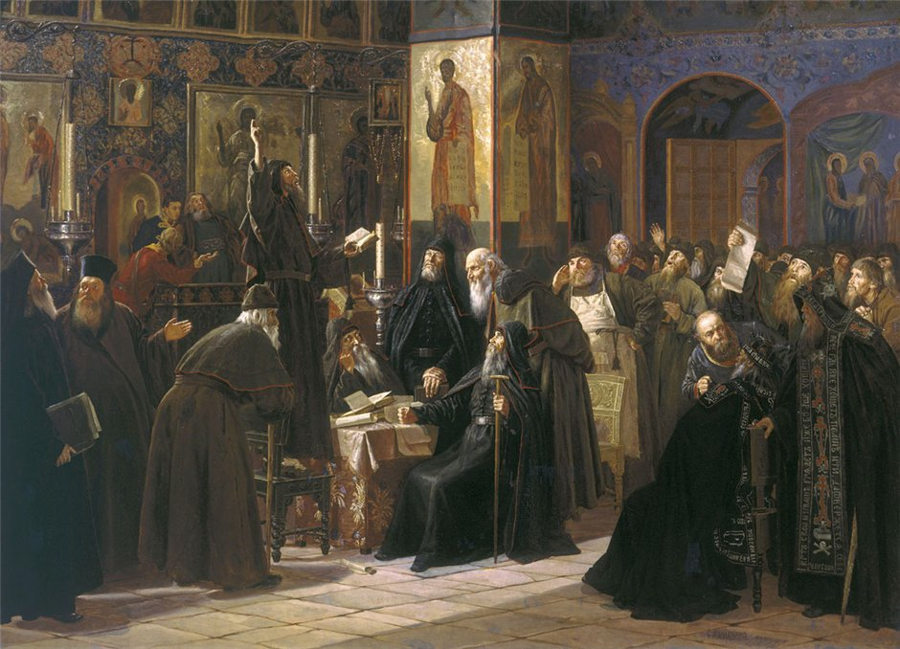
Соловецкое восстание
Не признали никонианской реформы монахи самой
северной российской обители — Соловецкого монастыря.
Черный собор. Восстание Соловецкого монастыря против новопечатных книг.
Худ.
С. Милорадович

Slide 27
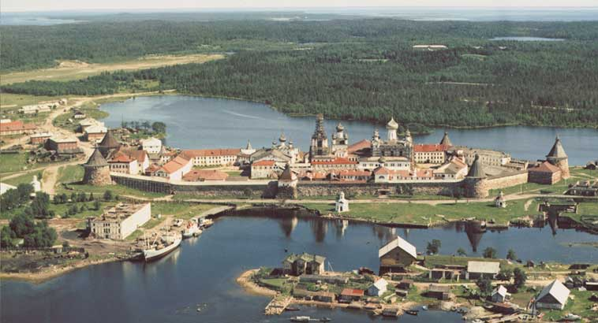
Соловецкое восстание
Восемь лет — с января 1668 г. по январь 1676 г. — мятежные монахи, отказавшиеся даже молиться за царя, обороняли монастырь против царских войск.

Slide 28
Подводим итоги
Каковы же причины раскола?
Кто в нем участвовал
и каковы его последствия?
Раскол Русской православной церкви был вызван проведением церковной реформы патриарха Никона. Реформа преследовала цель укрепить единство церкви в централизованном государстве и повысить роль России и Русской церкви в православном мире.
Проведение реформы по греческим образцам оттолкнуло значительную часть верующих и вызвало раскол церкви на никонианскую и старообрядческую, в свою очередь расколовшуюся на множество толков и согласий.
Основными участниками старообрядческого движения
стали духовные лица, купцы, посадские люди и крестьяне.
?

Slide 29
Подводим итоги
Чем было вызвано и чем завершилось
противостояние церкви и государства?
Патриарх Никон пытался утвердить преобладание церковной власти над светской, вернуться ко временам патриарха Филарета. Но в централизованном государстве, постепенно переходящем к абсолютизму, это было невозможно.
К тому же авторитет церкви был подорван расколом
Никон опирался не на ресурсы церкви, а лишь
на личные отношения с царем Алексеем Михайловичем.
Поэтому его поражение было закономерно.
Низвержение Никона окончательно утвердило
превосходство светской власти над церковной,
подчинение церкви государству.
?

